Slide 1
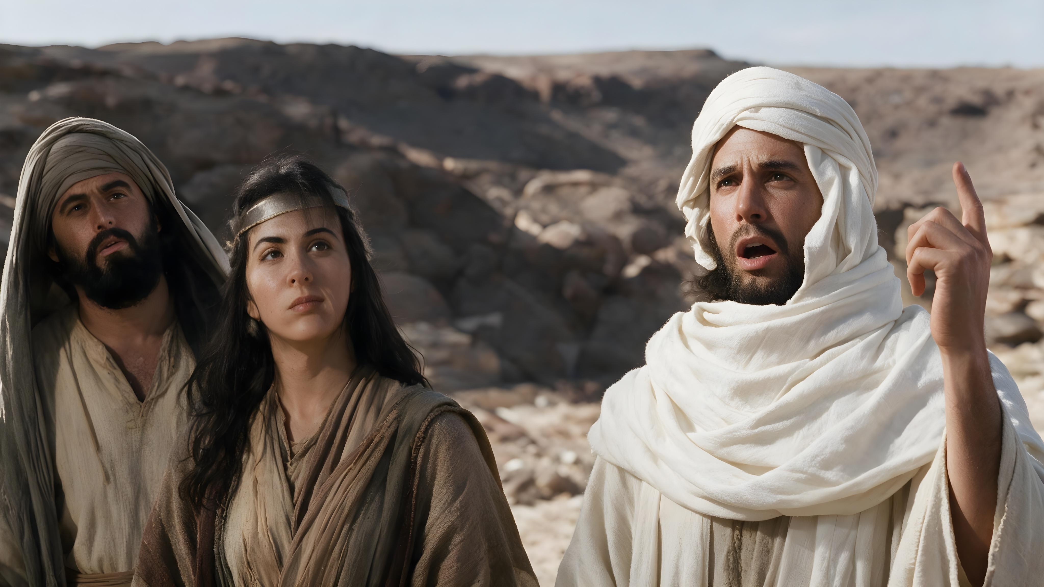
^{„Slyšte slovo Hospodinovo…“}
Lekce 7 od 8. do 14. listopadu 2026

Slide 2
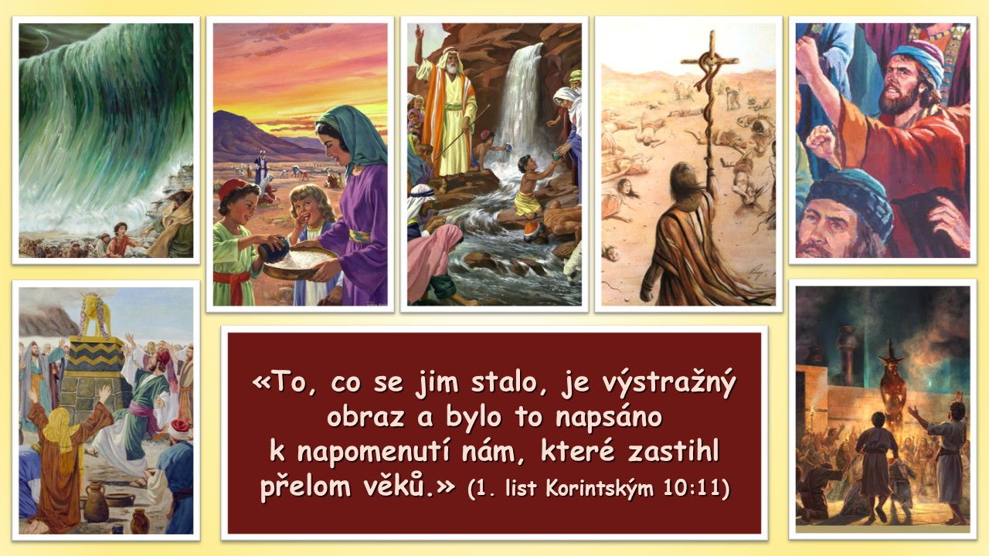

Slide 3

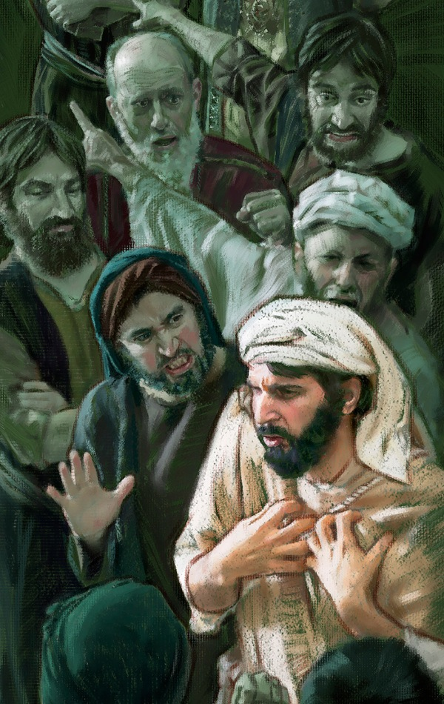
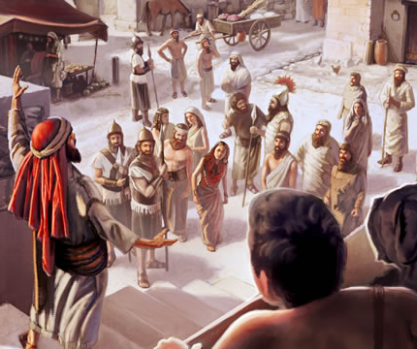
Bibličtí proroci dodržovali nejvyšší morální standardy, vedli lidi k většímu zasvěcení Bohu, varovali před hříchem a přinášeli útěchu a sílu.
Ti, kteří je naslouchali a přijali jejich poselství, z toho měli velký prospěch.
To byl například případ Ásy (2 Par 15:1-8); Jóšafata (2 Par 20:14-23); nebo Amasjáše (2 Par 25:7-10).
Hněv vůči Božímu poslovi
Odmítnutí poselství
Zničené poselství
Odmítání Božího poselství
Pokrytectví
Pro naše napomenutí
Ale nebyl to obecný tón izraelského lidu. Příliš často bylo poselství proroků odmítáno. Dnes Bůh nadále mluví skrze své proroky.
Jak mám reagovat na tvoje poselství?

Slide 4

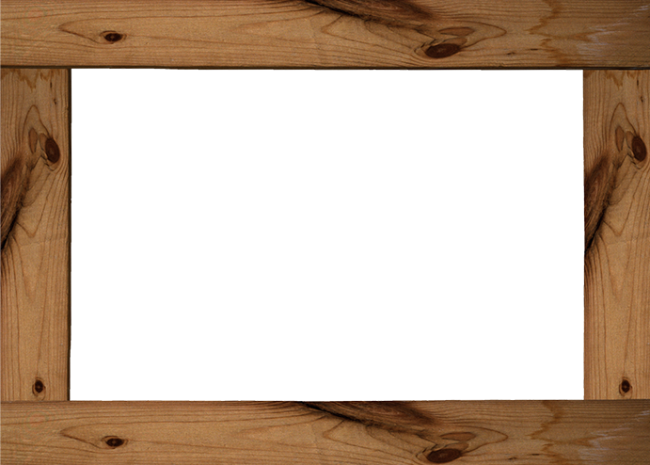
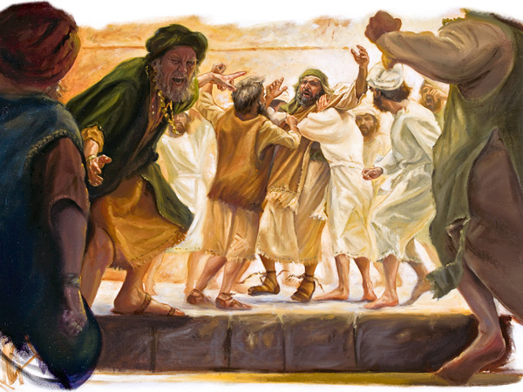
HNĚV VŮČI BOŽÍMU POSLOVI

Slide 5

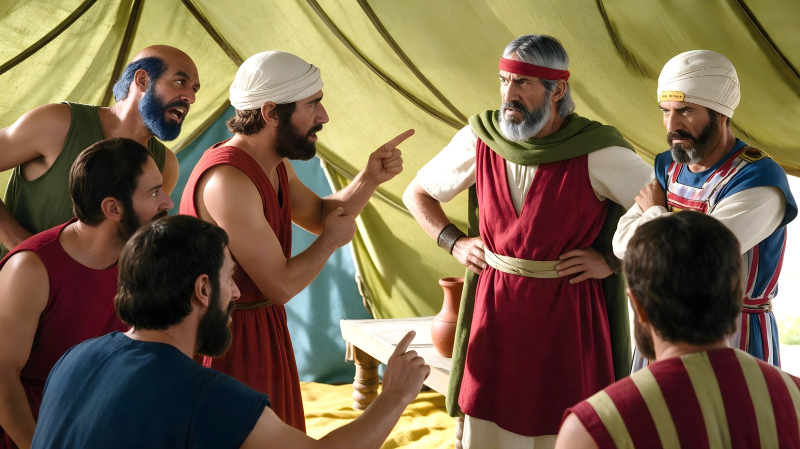
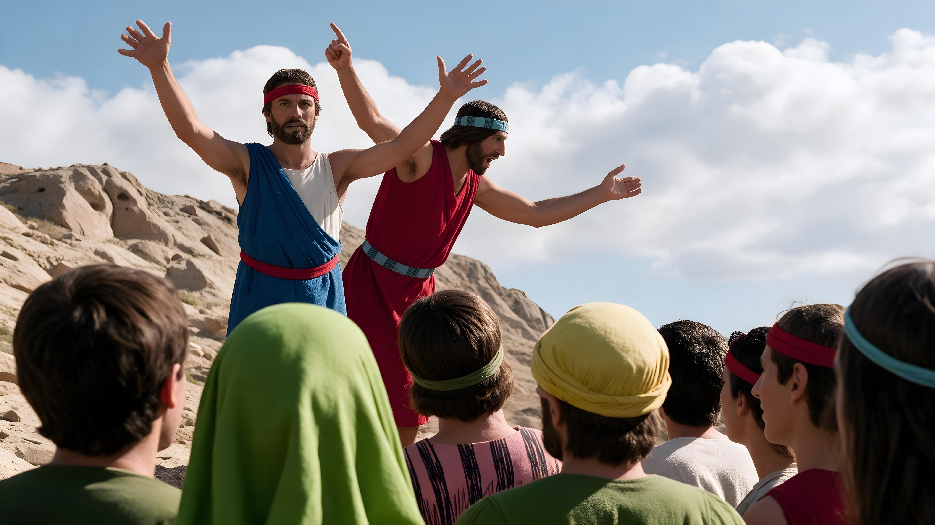
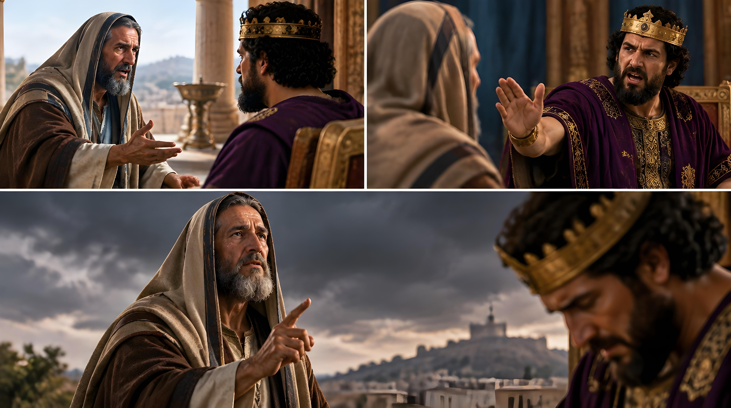
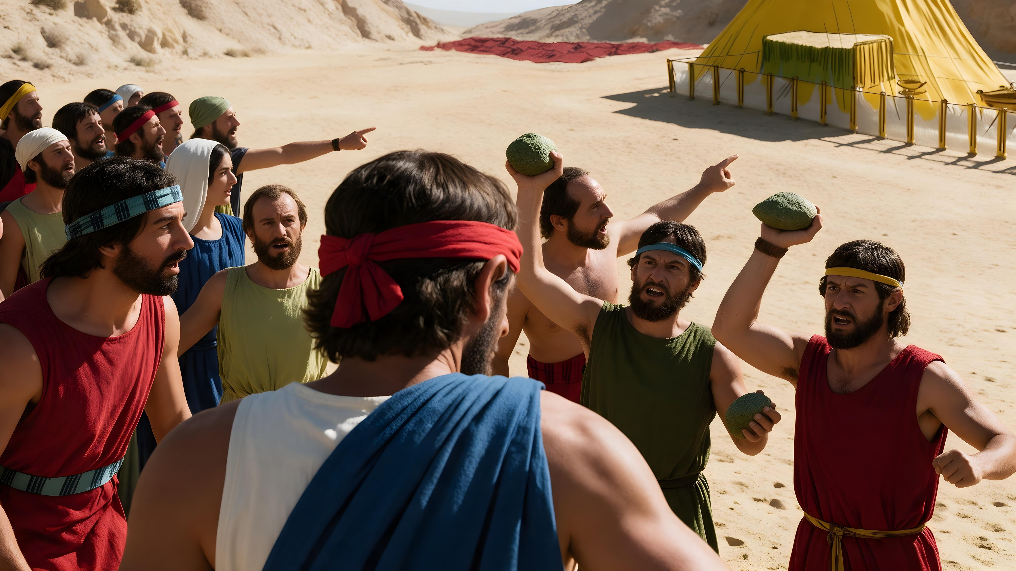
“Všichni Izraelci reptali proti Mojžíšovi a Áronovi […] Jozue, syn Núnův, a Káleb, syn Jefunův, dva z těch, kdo dělali průzkum v zemi, roztrhli svá roucha a domlouvali celé pospolitosti […] Celá pospolitost však křičela, aby je ukamenovali” (4. Mojžíšova 14:2-10)
U bran zaslíbené země byli vysláni zvědi, aby ji prozkoumali. Jejich zpráva říkala, že země je tak dobrá, jakjim říkal Bůh (4. Mojžíšova 13:27). Ale přidala se i odrazující zpráva (4. Mojžíšova 13:28, 31). Pak Bůh skrze Kaleba promluvil, aby je povzbudil k vítězství (4. Mojžíšova 13:30).
Po noci meditace se lidé rozhodli: odmítnout Boží posly, kteří je oslovovali (4. Mojžíšova 14:1-4). Když jim Jozua a Kaleb opakovali slova povzbuzení, rozhodli se je ukamenovat (4. Mojžíšova 14:6-10).
Později bylo odmítnuto i mnoho dalších poslov (2. Paralipomenon 25:15-16; Ámos 7:10-13).
Jaký byl důvod odmítnutí? Poselství, které přinesli od Boha, neodpovídalo jejich očekáváním, ani nechtěli opustit svůj hříšný životní styl.

Slide 6

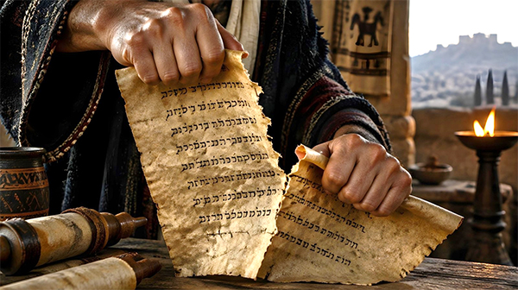
ODMÍTNUTÍ POSELSTVÍ

Slide 7

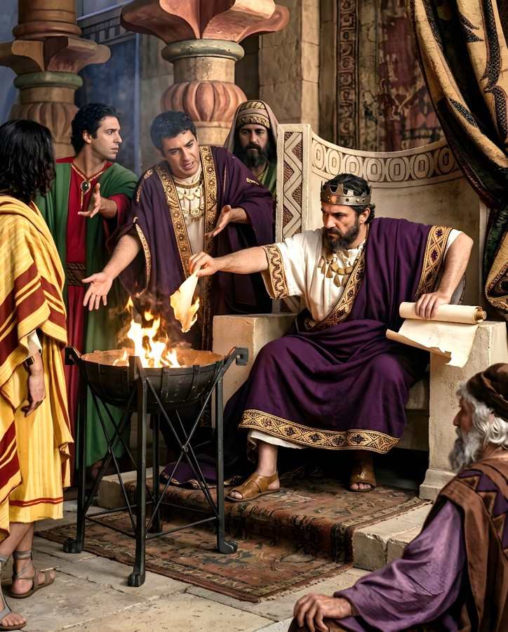
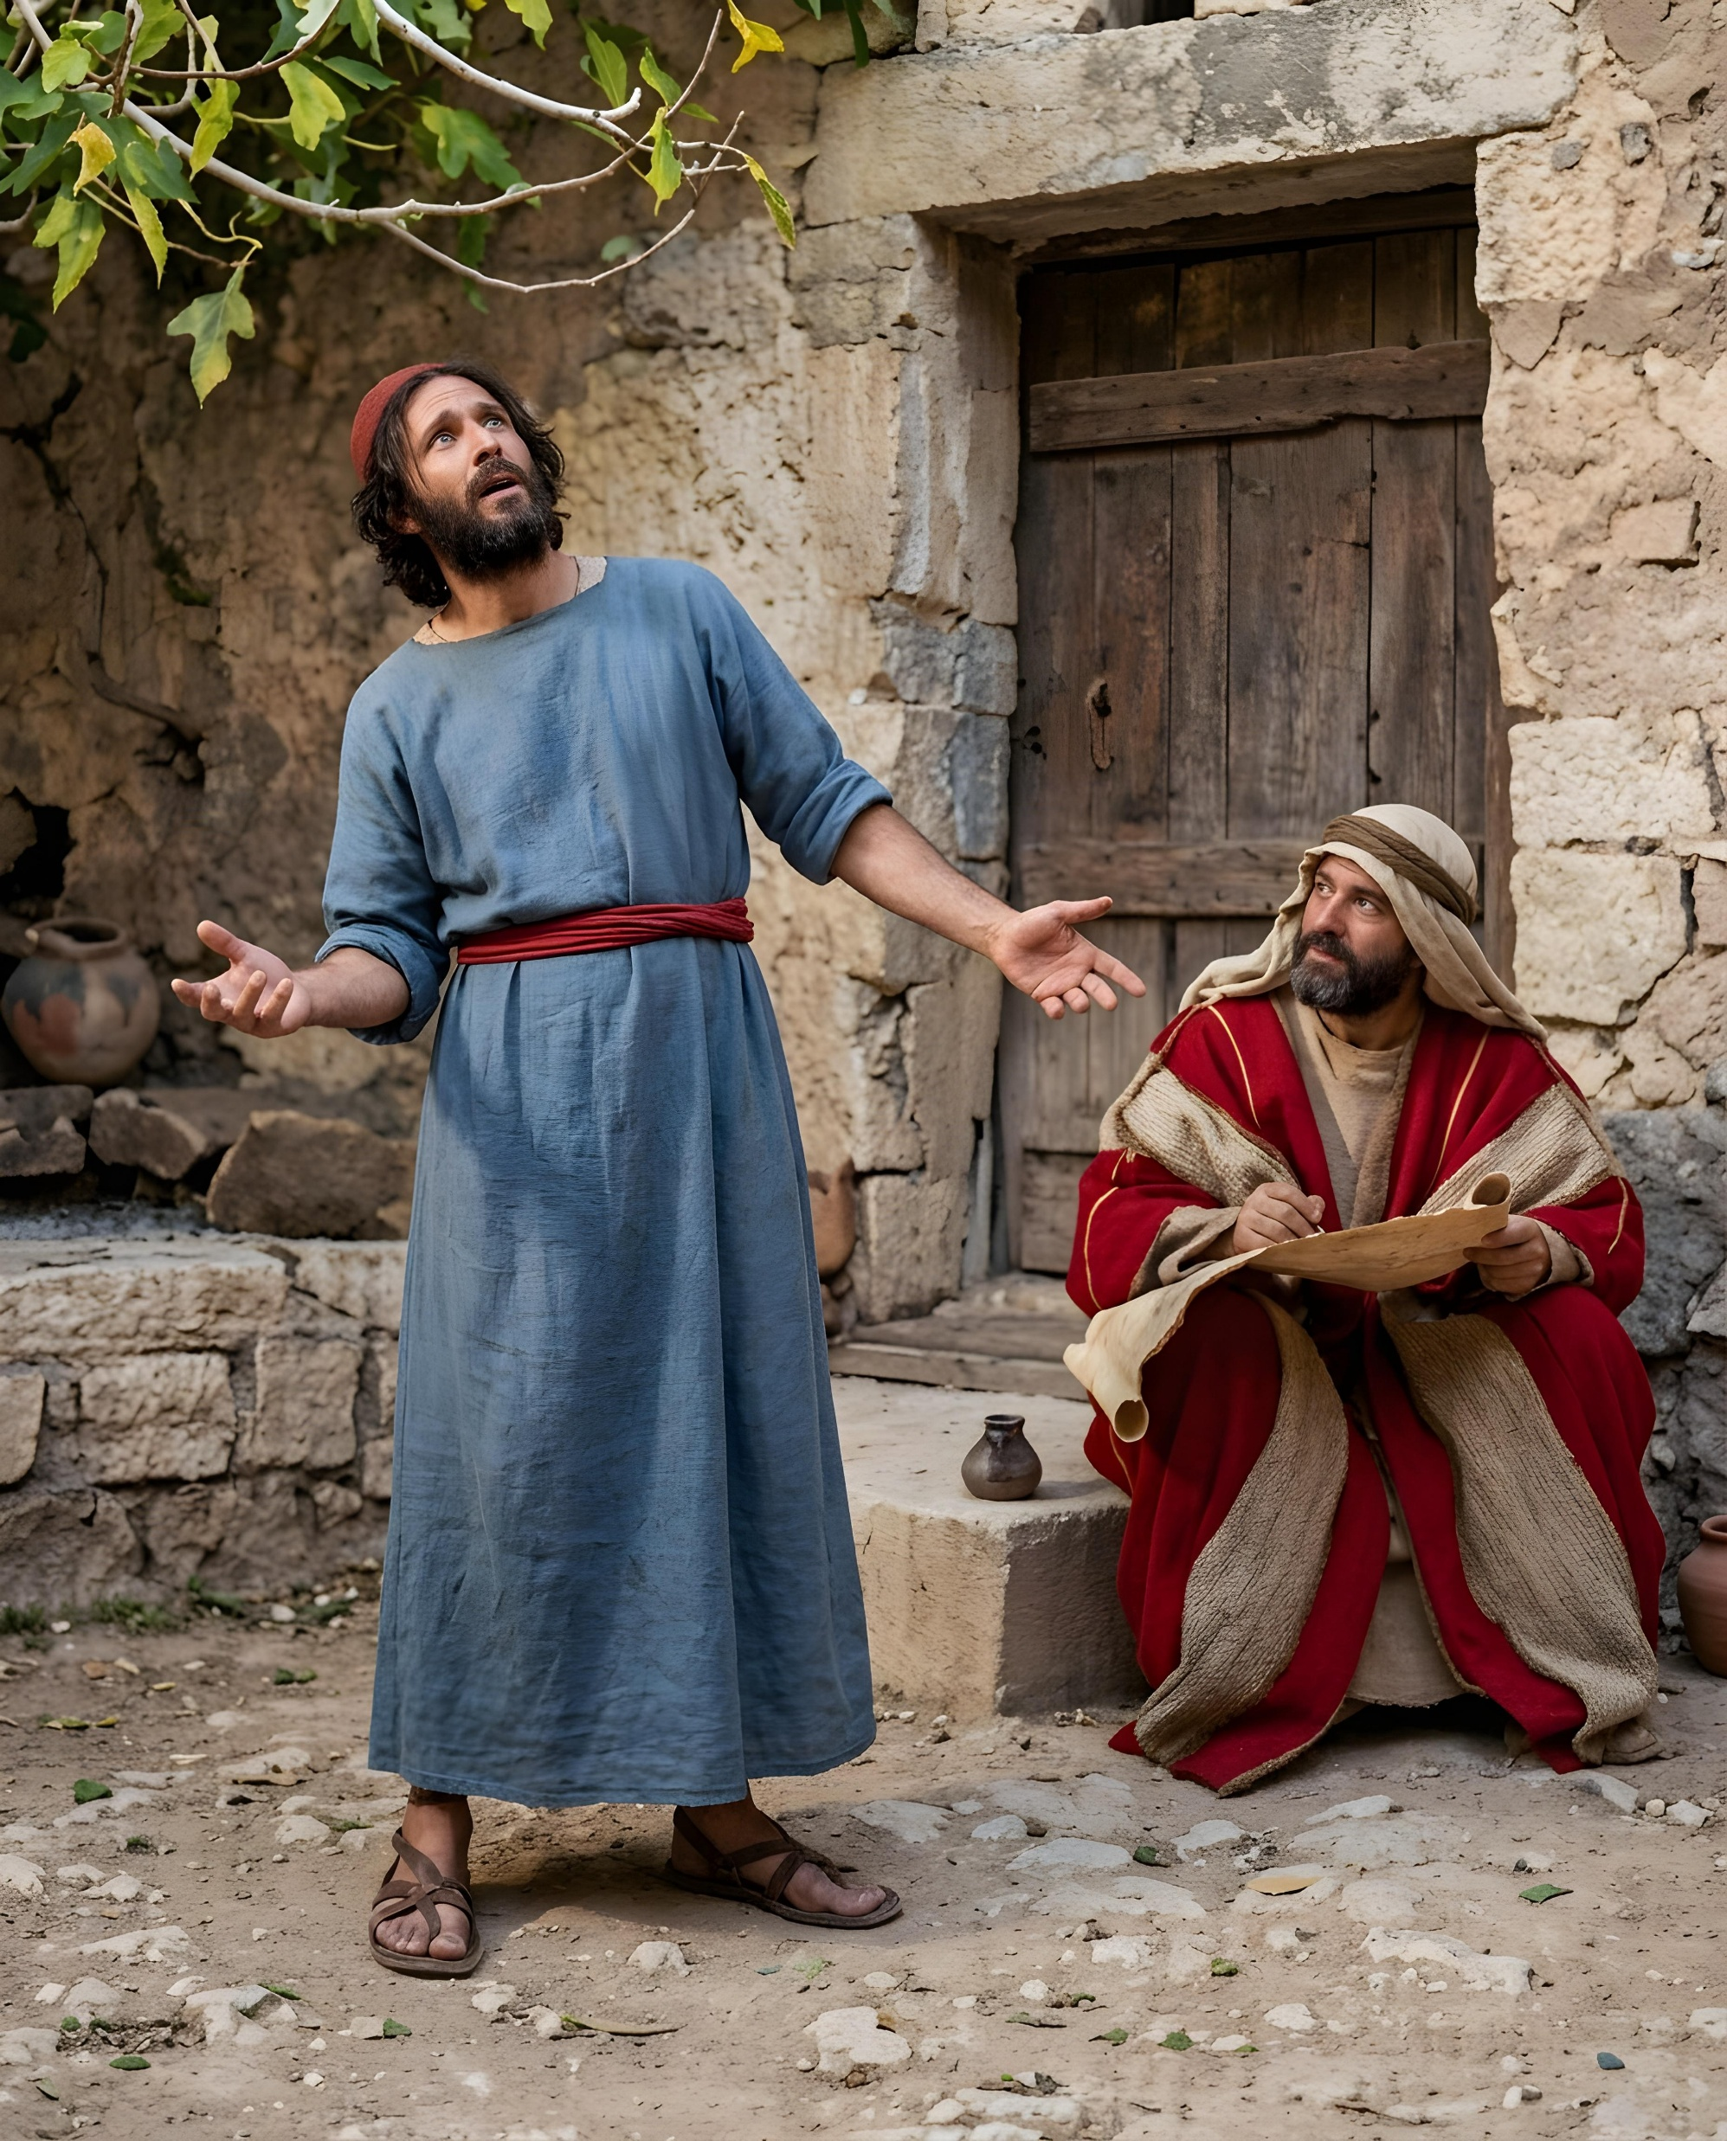
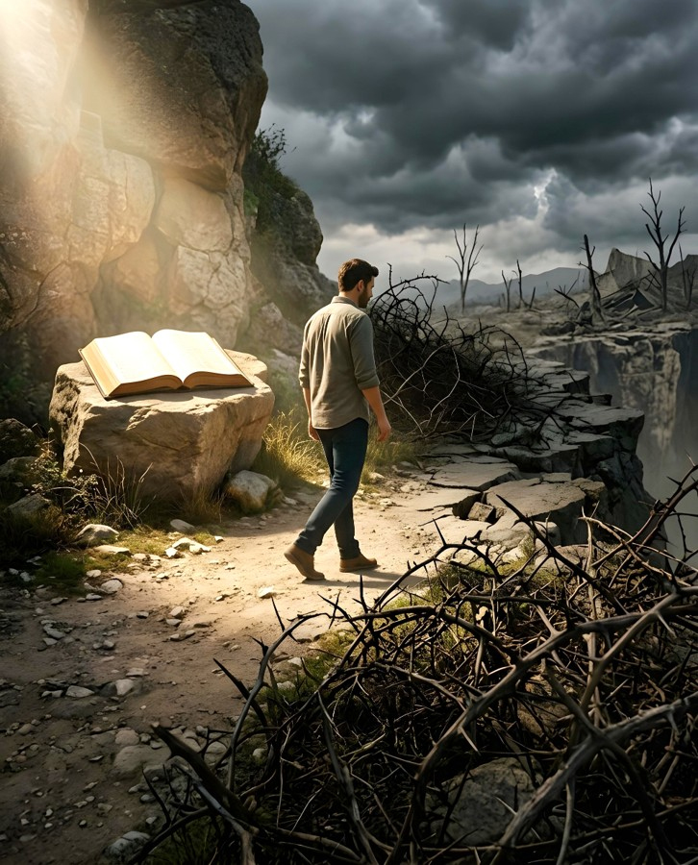
ZNIČENÉ POSELSTVÍ
“Jak Jehúdi přečetl tři čtyři sloupce, král je ze svitku odřízl nožíkem a házel je do ohně na ohništi, až celý svitek na ohništi shořel” (Jeremjáš 36:23)
Za dob krále Jehojakima byl lid zapleten do těžkých hříchů. Bůh přikázal Jeremjášovi napsat svitek s prorockým poselstvím, aby král a jeho rádci byli varováni a pokání ze svých provinění (Jeremjáš 36:1-3).
Ale Jehojakim poselství nenáviděl a zničil ho hodením do ohně, ačkoliv ho někteří prosili, aby to nedělal (Jeremjáš 36:21-25).
V reakci na to bylo proti Jehojakimovi proneseno tvrdé proroctví a zničené poselství bylo opět napsáno a rozšířeno (Jeremjáš 36:27-31).
Můžeme si myslet, že pokud nebudeme číst Bibli, můžeme dělat, co chceme, a žít v míru. Ale pokud budeme ignorovat Boží varování, sklidí následky našeho hříchu a zla.

Slide 8

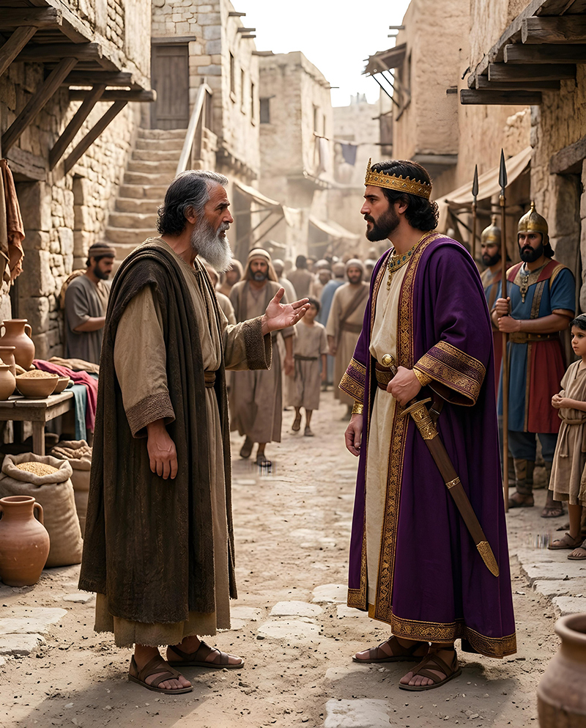
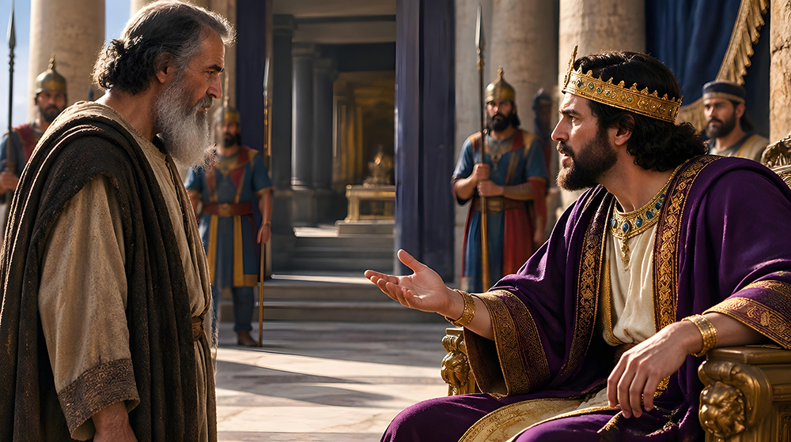
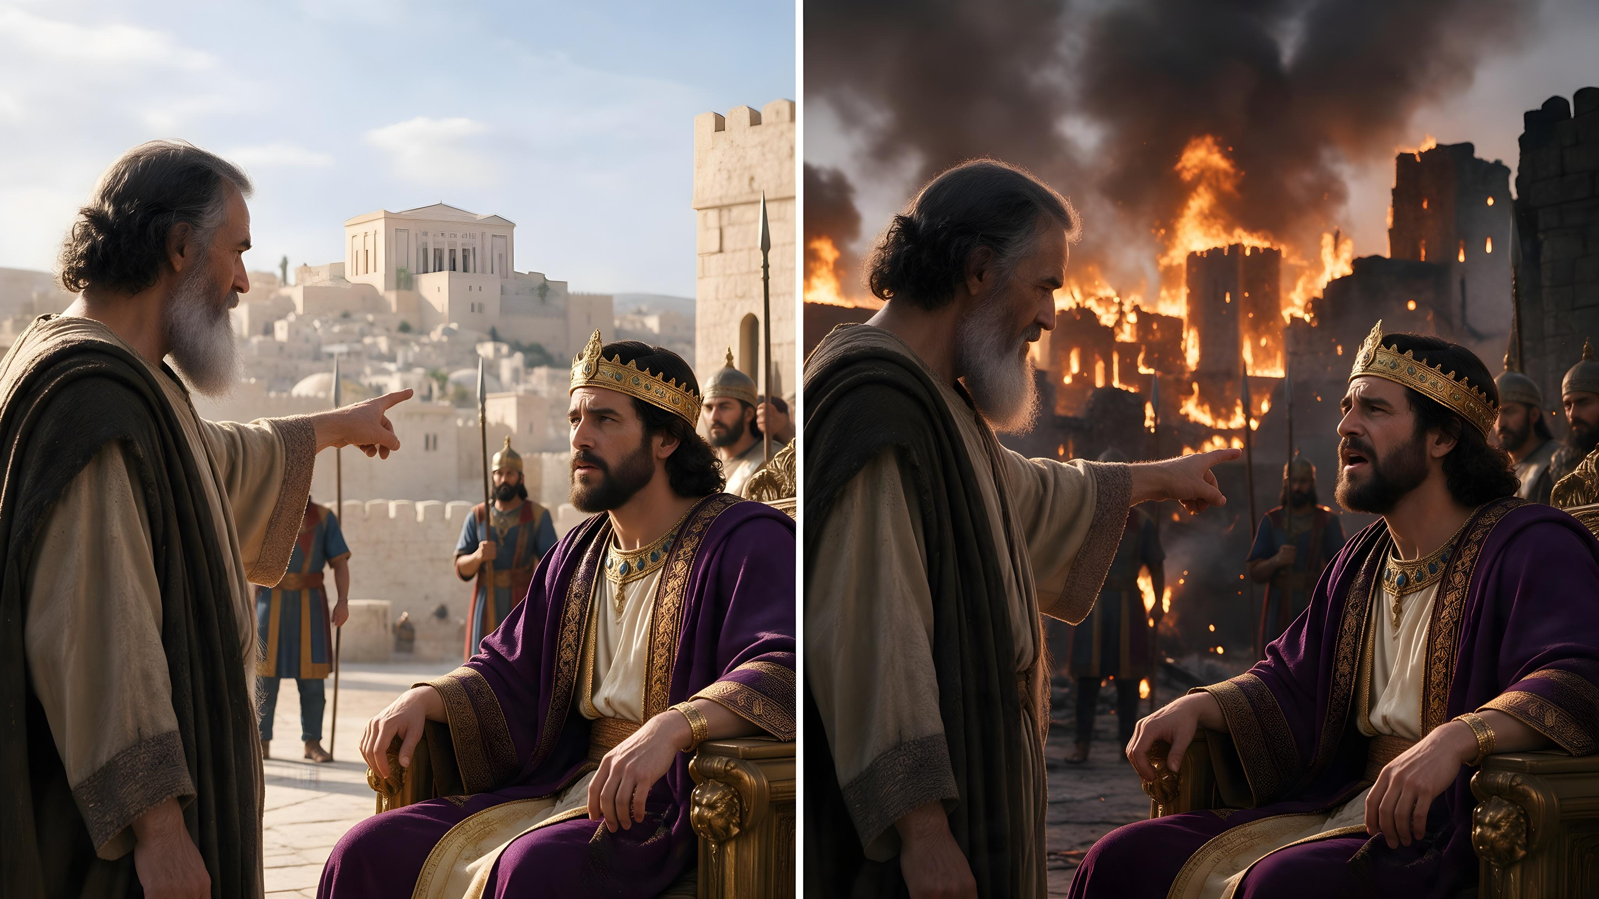
ODMÍTÁNÍ BOŽÍHO POSELSTVÍ
“Dokonce se vzbouřil proti králi Nebúkadnesarovi, který jej zavázal při Bohu přísahou, byl nepoddajné šíje a troufalého srdce a nenavrátil se k Hospodinu, Bohu Izraele” (2. Paralipomenon 36:13)
Poslední judský král Sidkijáš přísahal věrnost Babylónu, ale porušil smlouvu. Opakovaně odmítal přijmout varovná poselství, která mu Bůh dal skrze Jeremjáše (2 Paralipomenon 36:12).
Když byl Jeruzalém obklíčen babylonskou armádou, Sidkijáš povolal Jeremjáše, aby mu předal Boží poselství (Jeremjáš 38:14).
Poselství bylo jasné: odevzdej se Babylónu a zachráníš svůj život i Jeruzalém (Jeremjáš 38:17-23). Ale Sidkijáš poselství odmítl. Jeho tvrdohlavost vedla k definitivnímu zničení Jeruzaléma (2 Paralipomenon 36:13).
Po jedenáct let mu Bůh předával poselství naděje, pokud se pokání a změnil své chování. Někdy reagoval i pozitivně, ale neprovedl trvalé reformy (Jeremjáš 34:8-11).

Slide 9

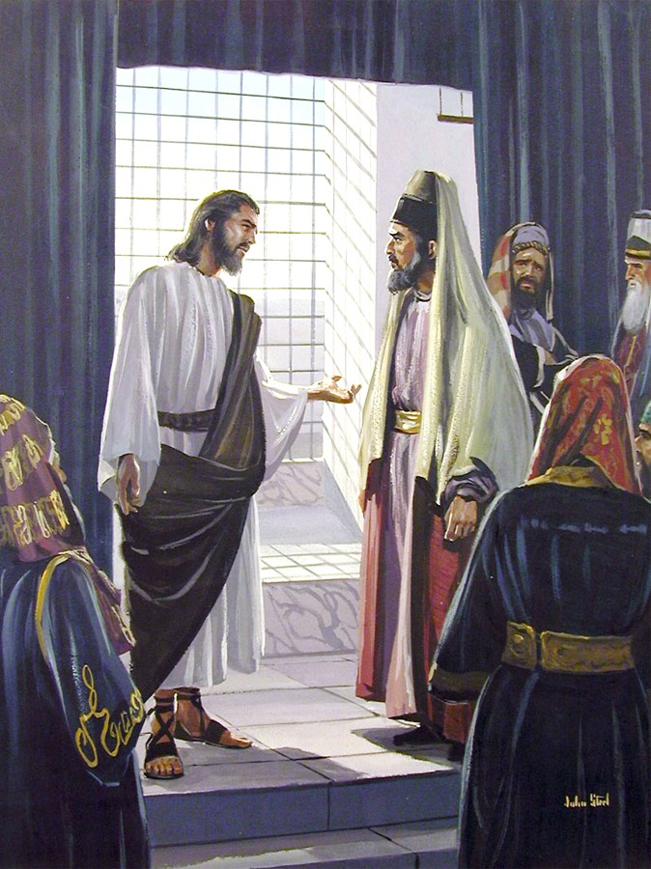
POKRYTECTVÍ
“Proto čiňte a zachovávejte všechno, co vám řeknou; ale podle jejich skutků nejednejte: neboť oni mluví a nečiní” (Matouš 23:3)
Proč Ježíš nazval farizey pokrytci?
Protože dělali něco jiného než kázali (Matouš 23:3)
Protože kladli těžká břemena na ostatní, ale nechtěli je nést (Matouš 23:4)
Protože všechno, co dělali, byla jen maska, aby je viděli ostatní (Matouš 23:5)
Protože rádi přijímali pocty, ale nectili ostatní
(Matouš 23:6-7, 11-12)
Protože chválili proroky, ale neposlouchali jejich poselství
(Matouš 23:29-31)
Protože tvrdili, že slouží Bohu, ale chtěli zabít ty, kteří k nim mluvili (Matouš 23:34)
Ježíšova slova proti pokryteckým farizeům byla napsána proto, abychom se vyhnuli následování jejich příkladu a opustili jakýkoli postoj či myšlenku, která by nás vedla k odmítnutí Božího poselství.

Slide 10

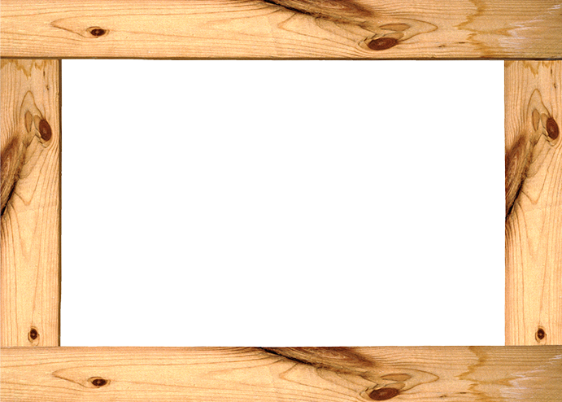
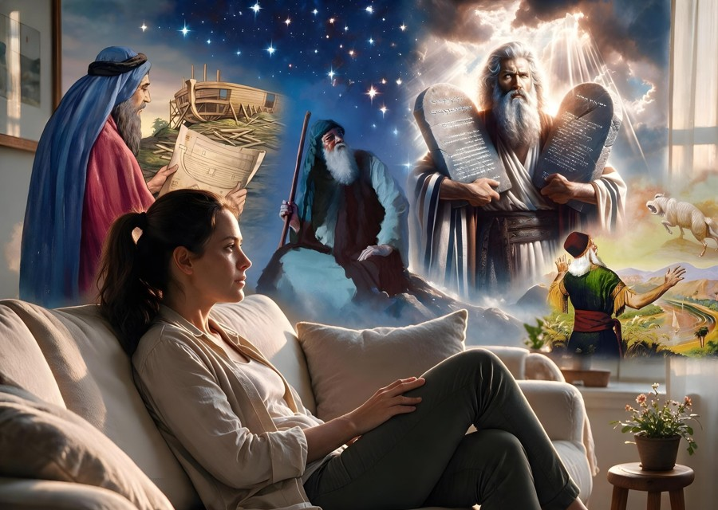
PRO NAŠE NAPOMENUTÍ

Slide 11

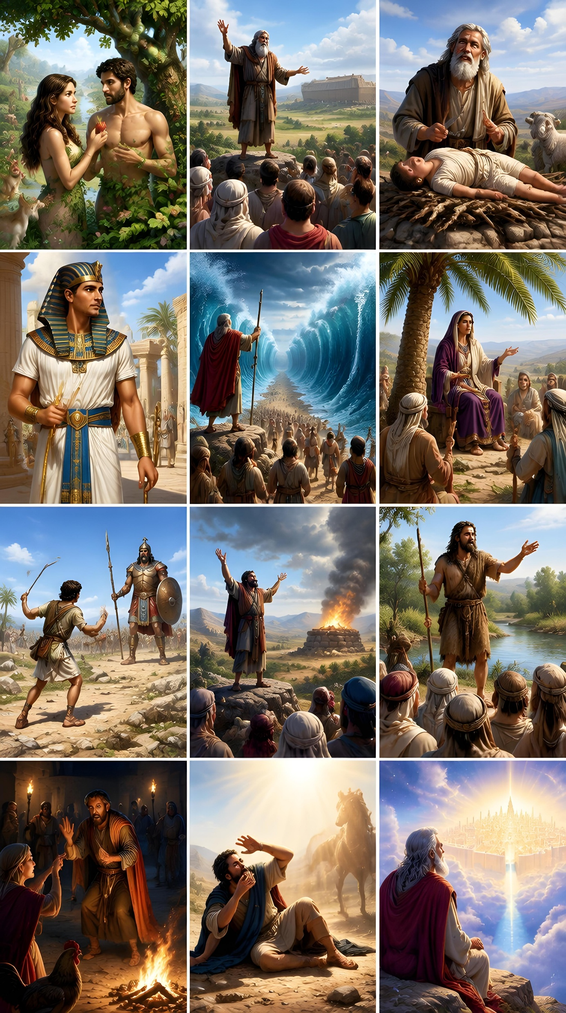
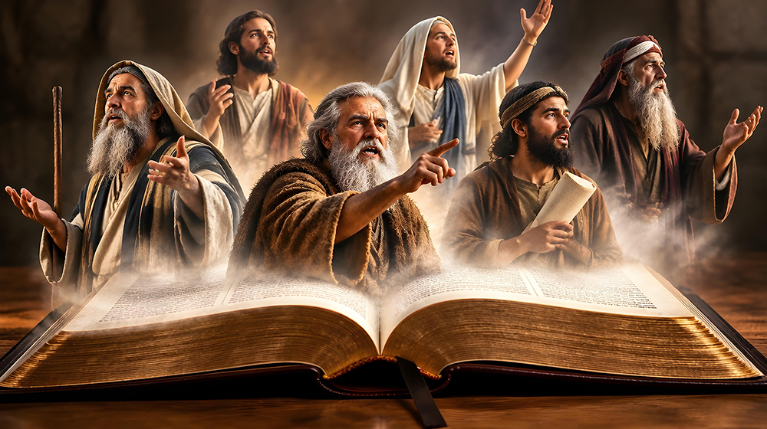
“To, co se jim stalo, je výstražný obraz a bylo to napsáno k napomenutí nám, které zastihl přelom věků” (1. list Korintským 10:11)
“Ti, kdo si nepamatují minulost, jsou odsouzeni ji opakovat”
(George Santayana).
Lidské zkušenosti s Bohem, ať už dobré nebo špatné, by neměly být přehlíženy ani podceňovány.
Minulost je často prologem budoucnosti a často slouží jako kontext toho, co se děje v přítomnosti a co se stane v budoucnu.
Nejsme odsouzeni opakovat chyby minulých generací, pokud budeme poslouchat varování Písma a poselství, která nám Bůh posílá skrze své proroky (1 list Korintským 10:11).
“Věřte v Hospodina, svého Boha, a budete neporazitelní; věřte jeho prorokům a bude vás provázet zdar” (2. Paralipomenon 20:20b)

Slide 12

“Duch odporu vůči kárání, který vedl k pronásledování a uvěznění Jeremiáše, se vyskytuje i dnes. Mnozí odmítají dbát opětovných výstrah a raději naslouchají falešným učitelům, kteří lichotí jejich marnivosti a přehlížejí jejich zlé konání. Takoví nenajdou v době nesnází bezpečné útočiště, nedočkají se pomoci z nebe. Vyvolení služebníci Boží mají s odvahou a trpělivostí čelit zkouškám a utrpení, jež jim lidé připravují tím, že je tupí, nedbají jich a nechápou je. Mají věrně pokračovat v konání díla, které jim Bůh svěřil, a mít stále na paměti, že staří proroci a Spasitel lidstva a jeho apoštolové také snášeli tupení a pronásledování pro Slovo”
(E. G. W. : Proroci a králové strana 288)

Slide 13

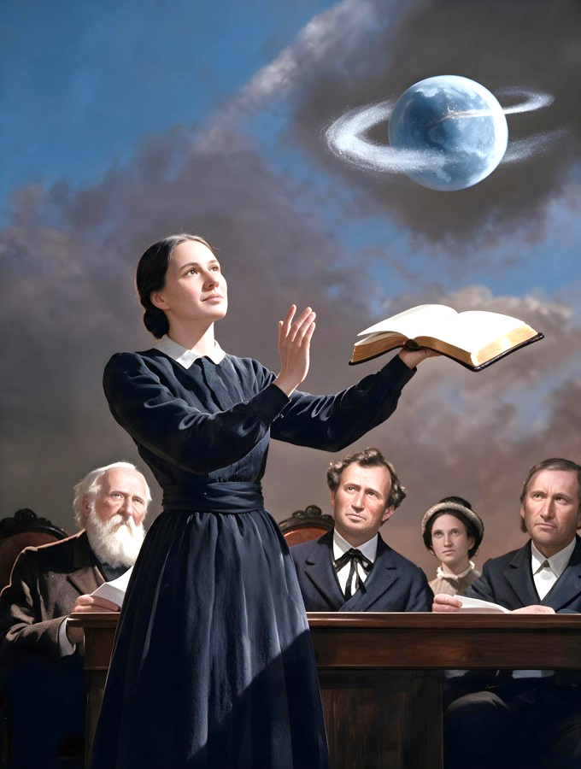
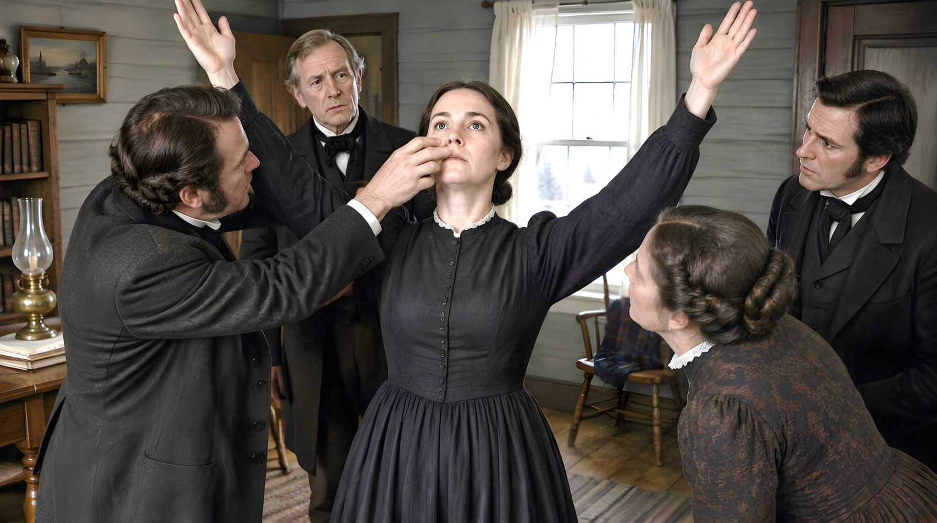

PŘÍLOHA: VIZE ELLEN G. WHITEOVÉ
Vize, které Ellen G. White dostávala na veřejnosti, byly doprovázeny mimořádnými jevy: nedýchala; její oči zůstávaly otevřené; pohybovala se zcela nevědomá toho, co se kolem ní děje; …
Ačkoliv ji někteří obviňovali ze sebehypnotizace (mesmerismu), nekontrolovala, kdy vstoupila do vize nebo kdy ji opouštěla.
Když Ellen vstoupila do vize, James White pozval přítomné, aby ji prohlédli, aby odstranili jakékoli pochybnosti o jejím nadpřirozeném původu, které mohli mít její protivníci, a aby ujistil ty, kdo v ni věří.
Ti, kdo ji obviňovali z čarování, byli ohromeni, když zjistili, že skutečně nedýchá, a v obavách uprchli z místa, kde se vize odehrávala.

